Slide 1

Acompanhamento da Concessão do Canal de Acesso ao Porto de Paranaguá/PR (TC 019.089/2024-4)
Vinícius Nunes Ribeiro Silva – AUFC 12177-0;
Milene Ferenzini Gutierrez Sobreira – AUFC 12392-7;
José Arthur Bezerra Silva – AUFC 6546-3;
Ricardo de Abreu Resende – AUFC 10231-8 (Supervisor).
Unidade de Auditoria Especializada em Infraestrutura Portuária e Ferroviária
(AudPortoFerrovia)

Slide 2

Contexto e Relevância Estratégica
Crescimento das embarcações
Primeiro projeto de concessão de acesso aquaviário em porto organizado no Brasil, qualificado como prioritário no Programa de Parcerias de Investimentos do Governo Federal (PPI).
Resposta a falhas históricas de políticas (PND I e II), que mostraram dificuldade em manter profundidade dos canais sob gestão pública exclusiva.
Demonstra a evolução de modelos de gestão: do Estado prestando serviços diretamente → para modelos de parceria público-privada visando eficiência, investimentos e continuidade de serviços.
Importância para a competitividade do comércio exterior (redução de gargalos, adaptação a embarcações maiores)
Dificuldade do poder público de financiamento / contratação
PND I e PND II: dificuldades operacionais, contratuais e institucionais
Concessão (1ª)

Slide 3

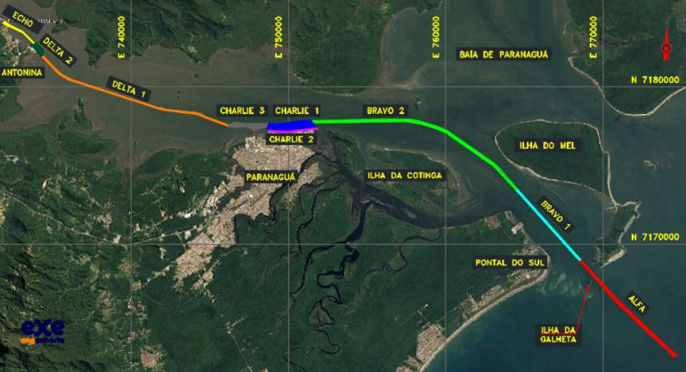
Visão Geral do Objeto
Receita Bruta Global | R$ 9.970.451 k
Fluxo de Caixa Global do Projeto | R$ 1.898.871 k
Investimento Total | R$ 1.197.867 k
Despesa Operacional Total | R$ 2.391.225 k
Movimentação Total (TpB) | 7.106.453
Valor de Contribuição Fixa Anual | R$ 86.103 k
Valor de Contribuição Variável (% / Receita Bruta) | 3%
TIR após o Imposto | 9,92%
Valor Presente Líquido do Projeto | R$ 0
Objetivo: modernizar o acesso aquaviário a fim de permitir o tráfego de embarcações com calados de até 15,5m, possibilitando ganhos de produtividade e eficiência a partir de uma maior consignação média.

Slide 4

Escopo
Análise das estimativas de receita, do estudo de demanda, da estrutura tarifária , assim como a adequação do custo médio ponderado de capital (WACC) aplicável
Viabilidade Econômico-Financeira
Estrutura operacional estar adequada para a demanda projetada
Viabilidade Técnica
Razoabilidade e coerência dos investimentos e dos custos operacionais projetados
Adequação das Minutas Jurídicas
(Edital, contrato e ato justificatório) e dos procedimentos da audiência pública ao ordenamento e ao estudo de viabilidade
  Análise dos mecanismos regulatórios que assegurem o acesso não discriminatório da infraestrutura essencial (...)

Slide 5

Questões de Auditoria
Matriz de Planejamento
1. Motivação Estratégica e Aspectos Regulatórios
2. Modelagem Econômico-Financeira
3. Alocação de Riscos
O projeto da concessão ou PPP é consistente em relação à política pública?
O ambiente regulatório contribui para a atração de investimentos?
A modelagem econômico-financeira é compatível com o projeto da concessão ou PPP?
O projeto apresenta uma análise consistente de riscos envolvidos e a definição adequada de responsabilidades?

Slide 6

Aspectos Estratégicos e Regulatórios
Alinhamento Estratégico
Projeto qualificado pelo PPI como de interesse nacional;
Alinhado às diretrizes do PSPort (Plano Setorial Portuário);
Resposta às limitações dos modelos anteriores (PND I e II).
Base Jurídica
Lei 12.815/2013 e Decreto 8.033/2013;
Definição de competências e responsabilidades;
Ambiente institucional propício para investimentos privados.

Slide 7
Modelagem Econômico-Financeira
Estrutura Tarifária
Tarifa de Referência (TR) definida pela APPA
1º critério de julgamento: maior desconto sobre a TR
Descontos escalonados:
  20% até conclusão da 1ª fase do CAPEX
  15% até conclusão da 2ª fase do CAPEX
Parâmetros Financeiros
WACC: 9,92% a.a. (considerado razoável pelo TCU)
VPL: R$ 0 (projeto equilibrado)
Receitas: foco na modicidade tarifária

Slide 8
Aspectos Técnicos e Investimentos
Metas de Desempenho
Fase | Período | CMO (Cota Mínima Operacional)
Atual | Vigente | 13,3m
1ª Fase | Ano 3 | 15,5m
2ª Fase | Ano 3-5 | 15,5m
Manutenção | Ano 5 até fim | 15,5m + 80cm (maré)
87% dos investimentos: serviços de dragagem e derrocamento

Slide 9
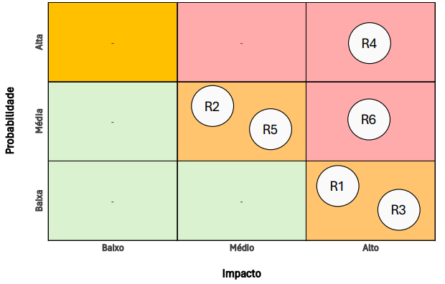
Alocação de Riscos e Governança
R1: Risco de não cumprimento das metas de desempenho
R2: Risco de contingências fiscais
R3: Risco de captura regulatória
R4: Risco de obsolescência contratual
R5: Risco de resistência dos stakeholders
R6: Risco de falha na capacidade institucional de supervisão
Riscos | R4 - Risco de Obsolescência Contratual | R6 - Risco de Falha na Capacidade Institucional de Supervisão​
Mecanismos de Mitigação | Proposta Apoiada;​ | Conta Retenção (alinhamento de interesses);​
 | Revisão quinquenal dos parâmetros da concessão;​ | Transparência (obrigação de manutenção de banco de dados atualizados);​
 | Revisão extraordinária;​ | Comitê de Dragagem.​
 | Comitê de Dragagem. | Garantia de Execução Contratual.

Slide 10
Visão Geral dos Achados
Fortalecimento do papel da Comissão de Dragagem
Ampliação de mecanismos de denúncias e controle social
GOVERNANÇA E TRANSPARÊNCIA
EFICIÊNCIA OPERACIONAL
Aprimoramento do Sistema de Gerenciamento de Tráfego (VTMIS)
Otimização dos processos de monitoramento do canal de acesso
GESTÃO DE RISCOS
Reestruturação da matriz de repartição de riscos relacionados à demanda
Aprimoramento dos mecanismos de mitigação de riscos contratuais
Correção do volume total de dragagem de investimento eliminando sobreposições identificadas
ASPECTOS FINANCEIROS
Aprimoramento dos Indicadores de Qualidade de Serviço (IQS)
Mitigação do risco de inexecução na fase final do contrato
INCENTIVOS CONTRATUAIS
Vedação à ocorrência de subsídios cruzados
Isonomia competitiva ( terminais públicos x TUPs)
CONCORRÊNCIA

Slide 11
Lições Aprendidas
CONSIDERAÇÕES SOBRE PROJETOS PIONEIROS
Projetos inovadores requerem maior cautela regulatória e contratual
IMPORTÂNCIA DO CONTROLE PREVENTIVO
Atuação antecipada reduz problemas posteriores e judicialização
FLEXIBILIDADE EM CONTRATOS DE LONGO PRAZO
Instrumentos contratuais devem prever mecanismos de mitigação de risco de obsolescência
NECESSIDADE DE DOCUMENTAÇÃO ADEQUADA
Deficiências documentais impactam cronograma e gestão de riscos
IMPACTO DA PARTICIPAÇÃO SOCIAL
Audiências públicas podem alterar aspectos relevantes do estudo

Slide 12
Considerações Finais
Legado para o Setor Portuário
Marco Regulatório Consolidado | Modelo de Replicabilidade | Precedente Jurídico-Institucional
Evolução natural do arcabouço normativo portuário | Framework exportável para outros complexos portuários | Referência metodológica para estruturação de futuras concessões de infraestrutura portuária
Contribuição do Controle Externo
Atuação Preventiva
Intervenção tempestiva durante as fases críticas de estruturação e modelagem
Aprimoramentos Técnicos
Melhorias nos aspectos contratuais, financeiros e de governança
Preservação do Interesse Público
Salvaguardas implementadas para proteção patrimonial e otimização de recursos

Slide 13

Agradecemos a atenção!
Vinícius Nunes Ribeiro Silva – vinicius.nunes@tcu.gov.br
Milene Ferenzini Gutierrez Sobreira - milenesobreira@tcu.gov.br

